Slide 1
Digitální učební materiál byl vytvořen v rámci projektu
Inovace a zkvalitnění výuky na Slovanském gymnáziu
CZ.1.07/1.5.00/34.1088

Slide 2
Historie Internetu

Slide 3
Úvod
Předchůdcem Internetu byl ARPANET.
Proč ARPANET?
Vojenský projekt USA.
Koncepce sítě peer-to-peer.
Co znamená peer-to-peer?

Slide 4
Vývoj sítě
1962 vzniká v USA projekt počítačového výzkumu agentury ARPA.
1969 výsledkem výzkumu je spuštění sítě ARPANET.
LOGO klik
Notes:
Vše financuje ministerstvo obrany USA.

Slide 5
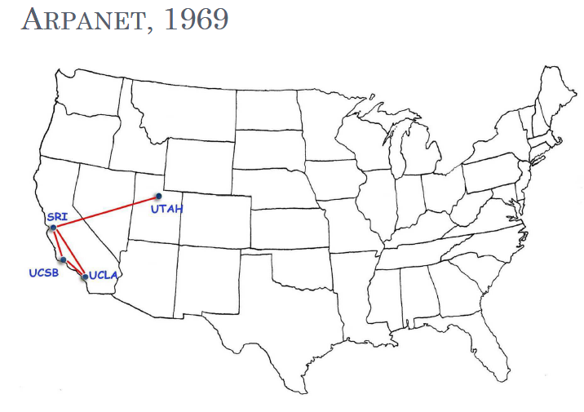
Univerzita Utah
4 uzly
Stanfordský výzkumný ústav
Kalifornská univerzita, Santa Barbara
Kalifornská univerzita, Los Angeles

Slide 6
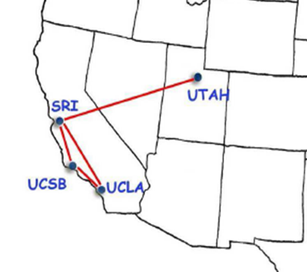
První zpráva
Historicky první zpráva ARPANETu byla odeslána 29.října 1969, a směrovala z Los Angeles do Stanfordu.
LO…
Zpráva zněla: „LO”. Mělo to být celé slovo „LOGIN”, ale software se po odeslání dvou znaků zhroutil. Chyba však byla obratem opravena a komunikace se rozběhla.

Slide 7
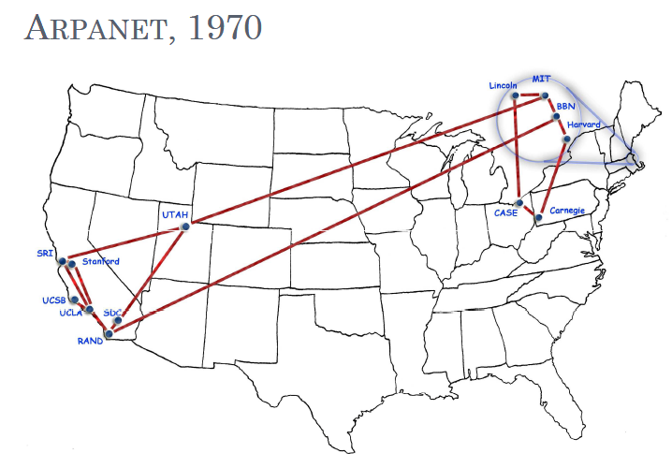
13 uzlů

Slide 8
Vývoj sítě
1973 se připojila Evropa (Norsko a Anglie).
1983 všechny počítače připojené k ARPANETu musí povinně přejít na protokoly TCP/IP.
Co jsou to protokoly TCP/IP?

Slide 9
Vývoj sítě
1983 se oddělily od původního ARPANETu části, které měly něco společného s vojenstvím, a vytvořily samostatnou síť MILNET.
1987 vzniká pojem „Internet“
1990 končí ARPANET.
Notes:
Vše financuje ministerstvo obrany USA.

Slide 10
Vývoj sítě
1991 zavedení www stránek .
1993 první grafický prohlížeč Mosaic .
2011 vyčerpání adres protokolu IPv4
přechod na protokol IPv6
Notes:
Vše financuje ministerstvo obrany USA.

Slide 11
Nárůst počtu uživatelů sítě
Notes:
V roce 2010 došly IP adresy podle protokolu IPv4 a přešlo se na protokol IPv6

Slide 12
konec

Slide 13
ARPANET
Finančně zajistila experimenty grantová agentura ministerstva obrany USA, s názvem ARPA (Advanced Research Projects Agency).
ZPĚT

Slide 14
Peer-to-peer
Síť nemá žádnou centrální složku, fungovala by i v momentě, kdy by některé její části byly zničeny.
ZPĚT

Slide 15
Studená válka
stav politických sporů a vojenského napětí
Byla vedena mezi komunistickými státy – zejména Sovětským svazem a jeho spojenci – a západními státy, zejména Spojenými státy a jejich spojenci.
Konflikt začal zhruba roku 1947 a trval do zániku Sovětského svazu roku 1991.
ZPĚT

Slide 16
TCP/IP
Souhrn pravidel, která musí splňovat každý počítač připojený k síti.
ZPĚT

Slide 17
CITACE
Studená válka. In: Wikipedia: the free encyclopedia [online]. San Francisco (CA): Wikimedia Foundation, 2001- [cit. 2013-01-03]. Dostupné z: http://cs.wikipedia.org/wiki/Studen%C3%A1_v%C3%A1lka
Počítačová síť: Obecně:Typy a topologie. Itphysx.cz [online]. 2011 [cit. 2013-01-02]. Dostupné z: http://itphysx.cz/wp-content/uploads/Arpanet-11.png
PETERKA, Jiří. Na počátku byl ARPANET [online]. [cit. 2013-01-03]. Dostupné z: http://www.earchiv.cz/a95/a504c502.php3
ARPANET. In: Wikipedia: the free encyclopedia [online]. San Francisco (CA): Wikimedia Foundation, 2001- [cit. 2013-01-03]. Dostupné z: http://cs.wikipedia.org/wiki/ARPANET
BOERNER, Gerald. Network Profile of the Day. [online]. [cit. 2013-01-03]. Dostupné z: http://www.boerner.net/jboerner/?p=7606

